Slide 1
DQN을 이용한 강화학습
학습하는 PVP 게임 AI 만들기
Made by 조강준

Slide 2
목차
INDEX
STEP 1
강화 학습
STEP 2
PVP 게임
STEP 3
AI 설계
STEP 4
시연

Slide 3
STEP 1
강화 학습

Slide 4
강화 학습
강화 학습이란 무엇일까?
강화 학습이란?

Slide 5
강화 학습
강화 학습이란 무엇일까?
강아지에게 앉아!를 학습시켜보자

Slide 6
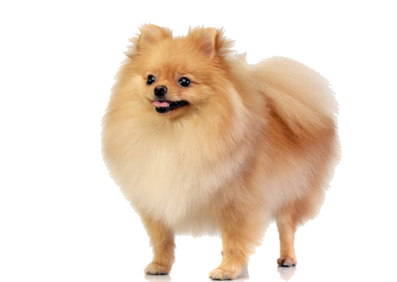
강화 학습
강화 학습이란 무엇일까?
앉아!
???

Slide 7
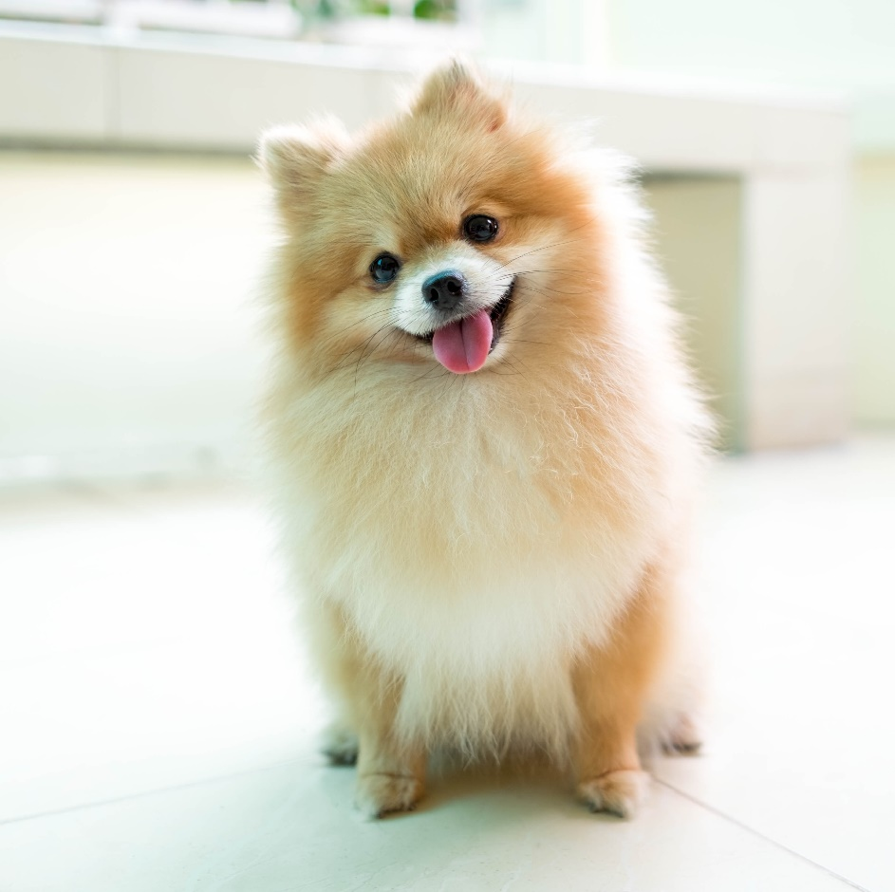

강화 학습
강화 학습이란 무엇일까?
앉아!
잘했어!
오예
X 100

Slide 8
강화 학습
강화 학습이란 무엇일까?
주인이 앉아 라고 말할 때,
엉덩이를 바닥에 붙이면,
좋은 걸(간식) 준다.

Slide 9
강화 학습
강화 학습이란 무엇일까?
주인이 앉아 라고 말할 때,
아무 행동도 하지 않으면,
좋은 걸(간식) 주지 않는다.

Slide 10
강화 학습
강화 학습이란 무엇일까?
앉아!

Slide 11
강화 학습
강화 학습이란 무엇일까?
강화 학습이란?

Slide 12
강화 학습
강화 학습이란 무엇일까?
앉아!
2. 행동(Action)
1. 상태(State)
3. 보상(Reward)

Slide 13
강화 학습
강화 학습이란 무엇일까?
현재의 상황에서
최대의 보상을 얻기 위해서,
할 수 있는 최선의 행동을 하도록 학습하는 것이다.

Slide 14
강화 학습
강화 학습이란 무엇일까?
이것이 바로 강화 학습 !

Slide 15
STEP 2
PVP 게임

Slide 16
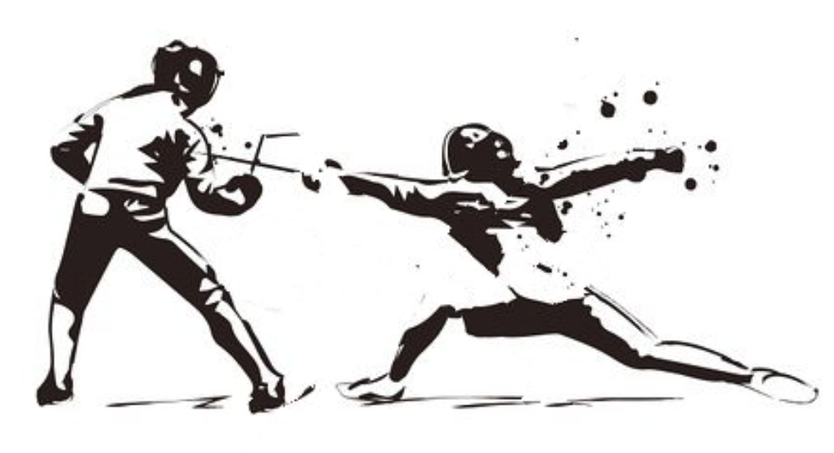
PVP 게임
Player Versus Player
PVP(Player Versus Player)

Slide 17
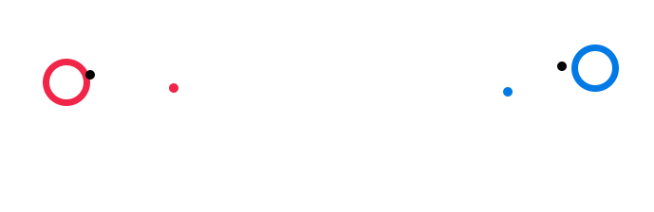
PVP 게임
PVP Game
PVP Shooting Game

Slide 18
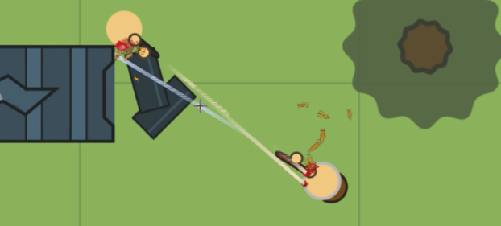
PVP 게임
motivate
Surviv.io

Slide 19
STEP 3
AI 설계

Slide 20
AI 설계
Factor of Reinforcement learning
1. Action (행동)
2. State (상황)
3. Reward (보상)

Slide 21
PVP AI
Action
Action1: Rotate
Action 2 : Move
Action 3: Shoot

Slide 22
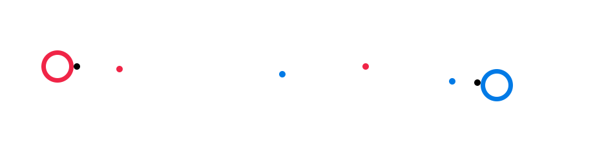
PVP AI
State
State : (1. 플레이어들의 좌표, 2. 총알들의 좌표)

Slide 23

PVP AI
Reward
Reward : 승자가 정해졌다면, 승자는 점수 대량 획득, 패자는 점수 대량 차감.
승자가 정해지지 않았다면, 점수 없음.

Slide 24
PVP AI
Goal
총알에 맞으면 게임에서 패배하여
나쁜 보상을 받게 되므로,
총알을 피하게 될 것이다.

Slide 25
PVP AI
Goal
총알에 맞지 않으면 승리하여
좋은 보상을 받으므로,
이 행동을 계속 할것이다.

Slide 26
PVP AI
Goal
경험적으로 현재 상황에서
총알을 가장 잘 피할 수 있는 곳으로 이동 할 것이다.

Slide 27
PVP AI
Goal
경험적으로 현재 상황에서
총알을 가장 잘 피할 수 있는 곳으로 이동 할 것
이다!!
이었으나..

Slide 28
PVP AI
학습의 문제점
문제점 1:
일정한 회피 패턴으로 수렴한다.

Slide 29
PVP AI
학습의 문제점
문제점 2:
DQN의 플레이가 단조로움

Slide 30
STEP 4
시연

Slide 31
시연
Training

Slide 32
PVP AI
Thank you for listening
감사합니다

